Slide 1
Classification of Similar Objects of Different Sizes Using a Reference Object by Means of Convolutional Neural Networks

Slide 2
Abstract
2019 paper : https://ieeexplore.ieee.org/abstract/document/8869120/
CNN 은 부품 식별에 사용
나사와 같은 동일한 모양에 사이즈 다른 데이터에 대해 적용
CNN 이 이러한 객체 크기를 구분 가능함을 보여줌

Slide 3
I. INTRODUCTION
산업 부품의 경우 입고되는 물품의 정확성과 안정성 확인이 필요
바코드, RFID 칩 과 같은 식별 마크를 사용
허나 포장에만 존재, 손상 등의 문제 발생 시 누락
이의 해결을 위해 CNN 을 사용
허나 매우 비슷한 물체(모양이 같지만 사이즈가 다른)은 하나의 과제
고정된 카메라에서 객체의 실제 크기는 이미지의 객체 크기와 연관
스마트 폰을 이용한 방식에도 많은 관심이 있음
참조 객체(reference object)의 도움으로 CNN 의 성능을 향상

Slide 4
II. RELATED WORKS
주로 부품 식별 연관
Dong et al.[5] : 매우 비슷한 물체를 서로 구별
[6] : 알 수없는 물체의 크기를 측정하기 위해 알려진 크기의 물체를 사용하는 방식
Laotrakunchai et al.[7] : 사용자 상호 작용 및 모바일 장치의 가속 신호를 이용하여 모바일 장치의 물체 치수 측정

Slide 5
III. PRIOR WORK
Logic.Cube [8] : 산업 부품에 대한 데이터 수집 시스템 제시. 9개 산업용 카메라로 동시 캡처. 부품의 무게 및 포장 부피 계산
[9] : [8]을 기반으로 인식 알고리즘 테스트. 무게, 부피를 추가하여 식별 정확도 향상
[10] : 전이 학습 이용

Slide 6
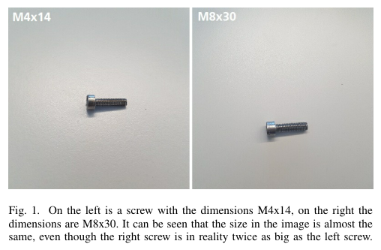
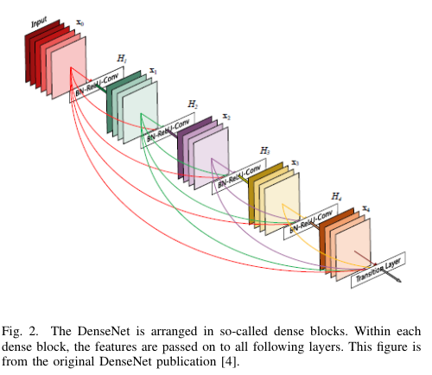
IV. METHODS
A. Acquired data for screw identification
CNN 사용
M2 ~M8 까지 8개의 나사로 구성
머리는 원통형에 아래 길이로 설정
각 나사는 휴대폰으로 50개의 추가 정보 없는 이미지, 50개의 추가정보 포함 이미지로 구성
촬영시 거리감에 주의를 기울임
추가 정보를 위해 항상 1유로 동전을 같이 찍음
Fig 1 은 데이터의 예
90%,10%의 train,valid 로 구분. 이는 각 class 별로 5개의 valid
B. Convolutional neural network architecture
DenseNet [4] 사용 (Fig 2)
정보 손실 최소화를 위해 과거의 정보를 앞으로 전달
동일 계산을 방지하여 계산 시간 단축
컴퓨팅 리소스가 거의 없는 산업용 애플리케이션에서 중요

Slide 7
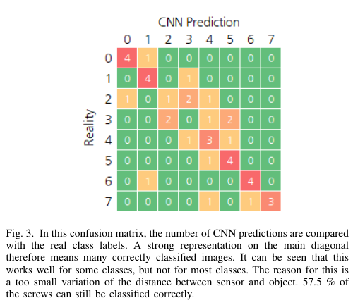
V. IN PROGRESS
A. Identification of screws without a reference object
DenseNet
실제 데이터 보다 많은양의 데이터가 필요 하므로 imagenet 데이터 셋으로 사전 훈련 후 전이학습 진행
분류 부분이 처음부터 훈련되며 , 이미지 처리 부분은 fine tune 시 훈련
밝기, 대비 채도 및 색조 조정으로 데이터 증대
50 epoch, 0.001 learning rate
Fig 3 confusion matrix
오분류가 많으나 대부분 대각 선분의 근처에 접근
근접하게 분류 허나 세부적으로 실패하는 경우가 많음

Slide 8
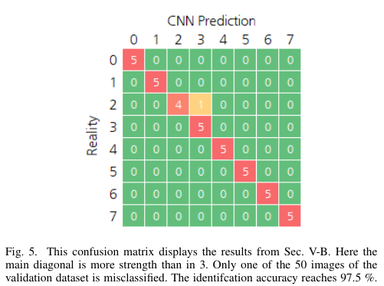
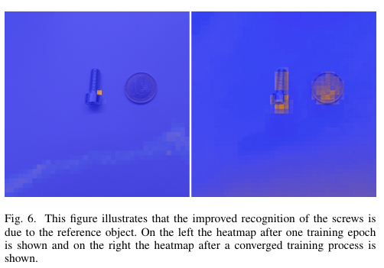
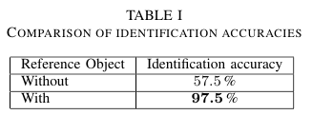
V. IN PROGRESS
B. Identification of screws with a reference object
Fig 5 confusion matrix
앞선 경우와 다르게 나사 옆에 1 유로 동전 추가
50 epoch 후 97.5% validation accuracy
Fig 5 를 보면 단 하나의 오류 확인
Fig 6 overlaid heatmap
50 epoch 이상 훈련되면 동전을 분석의 자원으로 활용
Table 1
추가 물체가 존재할때 40% 이상의 성능 향상을 보임

Slide 9
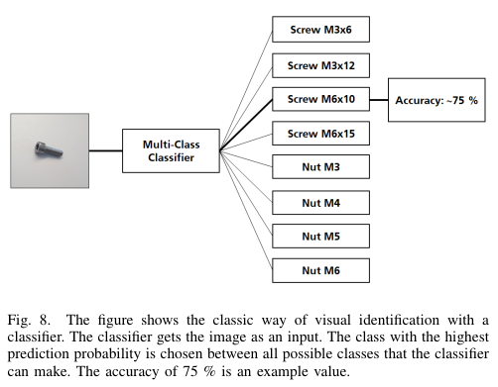
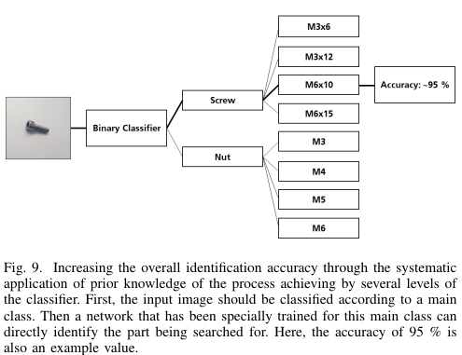
VI. OUTLOOK
동일하지만 크기가 다른 물체가 인식 가능한가?
Fig 8 과 같이 한번에 구별하는 것이 아니라 Fig 9 와 같이 사전 분류후 세부 분류가 도움이 될 수 있다.
다양한 물체에 대하여 구별 가능한가
다른 참조 물체를 사용할 수 있는가?

